Slide 1
Министерство экономики
Свердловской области
Свердловская область
О развитии сети многофункциональных центров по предоставлению государственных и муниципальных услуг

Slide 2
Достижение целевых показателей
Указ Президента Российской Федерации 7 мая 2012 года N 601
1) уровень удовлетворенности граждан Российской Федерации (далее - граждане) качеством предоставления государственных и муниципальных услуг к 2018 году - не менее 90 процентов;
2) доля граждан, имеющих доступ к получению государственных и муниципальных услуг по принципу "одного окна" по месту пребывания, в том числе в многофункциональных центрах предоставления государственных услуг, к 2015 году - не менее 90 процентов;
3) сокращение времени ожидания в очереди при обращении заявителя в орган государственной власти Российской Федерации (орган местного самоуправления) для получения государственных (муниципальных) услуг к 2014 году - до 15 минут.

Slide 3
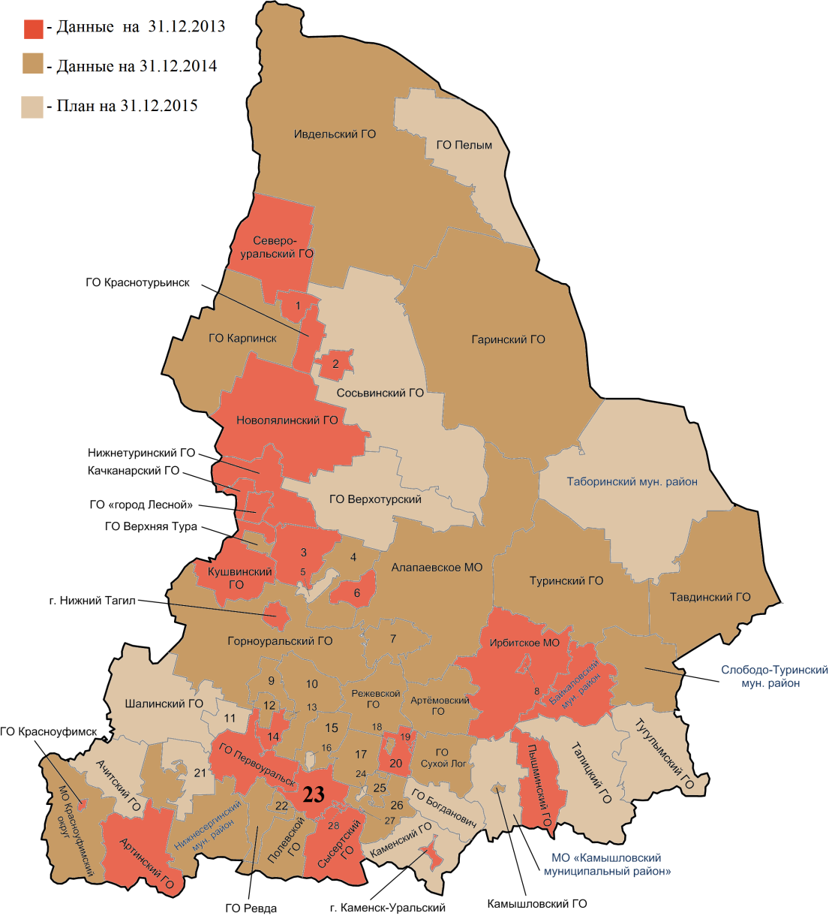
Покрытие сетью МФЦ Свердловской области:
 | - Данные на 31.12.2013
 | - Данные на 31.12.2014
 | - Данные на 31.12.2015
Уровень доступности:
Год | Количество филиалов | Доля охвата населения, %
На 31.12.2013 | 34 | 30,5
На 31.12.2014 | 66 | 64,1
На 31.12.2015 | 82 | 90

Slide 4
Показатели по заключению соглашений
и передаче новых услуг
Отчетная дата | Федеральные органы исполнительной власти |  | Региональные органы исполнительной власти |  | Органы местного самоуправления
 | Количество соглашений | Количество введенных услуг | Количество соглашений | Количество введенных услуг | Количество соглашений | Количество введенных услуг
01.01.2014 | 13 | 36 | 43 | 42 | 56 | 66
01.01.2015 | 14 | 57 | 78 | 85 | 149 | 2 254
01.01.2016 | 15 | 72 | 75* | 134 | 149 | 4368
31.12.2016 | 17 | 78 | 75 | 134 | 149 | 4363
В т.ч. 33 государственные услуги Федеральных органов исполнительной власти и органов государственных внебюджетных фондов, в соответствии с постановлением Правительства Российской Федерации от 27.09.2011 № 797 «О взаимодействии между многофункциональными центрами предоставления государственных и муниципальных услуг и федеральными органами исполнительной власти, органами государственных внебюджетных фондов, органами государственной власти субъектов российской федерации, органами местного самоуправления».

Slide 5
Количество услуг и заключенных соглашений:

Slide 6
Система оценки качества услуг «Ваш Контроль»

Slide 7
Организация предоставления услуги «Государственная регистрация актов гражданского состояния» в порядке эксперимента
Заявитель
ГБУ СО «Многофункциональный центр»
Заявление установленной формы
Консультация по вопросам предоставления государственной услуги
Документ, удостоверяющий личность заявителя (паспорт РФ)
Документ установленной формы о рождении, выданный медицинской организацией независимо от ее организационно-правовой формы, в которой происходили роды (в случае регистрации рождения)
В день обращения
Выдача свидетельства заявителю
Прием документов, необходимых для оказания государственной услуги
Принятие решения о регистрации акта гражданского состояния
Паспорт умершего гражданина (в случае регистрации смерти)
Регистрация акта гражданского состояния
Документ установленной формы о смерти, выданный медицинской организацией или частнопрактикующим врачом (в случае регистрации смерти)
Ежемесячно, не позднее 3 числа месяца
Передача в бумажном виде по описи заявления с необходимыми документами
Управления записи актов гражданского состояния

Slide 8
Комплексная услуга
Комплексная услуга по Государственной регистрации юридических лиц, физических лиц в качестве индивидуальных предпринимателей и крестьянских (фермерских) хозяйств
За 2015 год по комплексной услуге в сеть МФЦ обратилось 533 заявителя.
С 01.01.2016г. по 14.03.2016 г. по комплексной услуге в сеть МФЦ обратилось 98 заявителей.

Slide 9
Жизненные ситуации
Дети – наша жизнь
(Рождение ребенка)
Открой свое дело
Трудное время
Услуги- ЗАГСа, Управления Пенсионного Фонда по Свердловской области; Министерства Социальной политики Свердловской области; Министерства по Управлением государственного имуществом;
Услуги - Федеральной налоговой службы; Управления Росреестра, Федеральной кадастровой палаты, Министерства Здравоохранения, МЧС.
Услуги - Департамента по труду и занятости населения Свердловской области, Министерства Социальной политики Свердловской области; Министерства по Управлению государственного имуществом; Управления Фонда Социального страхования
Рождение ребёнка | Потеря работы | Открой своё дело
11 услуг | 30 услуг | 97 услуг

Slide 10
Жизненные ситуации
Индивидуальное жилищное строительство
Приобретение жилого помещения
Смена места жительства
Утрата близкого человека
Утрата документов
Выход на пенсию
Перемена имени
Индивидуальное жилищное строительство | Приобретение жилого помещения | Смена места жительства | Утрата близкого человека | Утрата документов | Выход на пенсию | Перемена имени
МУГИСО, Управление Росреестра, Администрация МО, Кадастровая палата по Свердловской области, Отделение ПФР по Свердловской области, Министерство физической культуры, спорта и молодежной политики (8 услуг) | Росимущество, Отделение ПФР по Свердловской области, Министерство социальной политики, Министерство физической культуры, спорта и молодежной политики, Управление Росреестра, Кадастровая палата по Свердловской области, УФМС (8 услуг) | УФМС, Министерство общего и профессионального образования/ Администрации МО (4 услуги) | Управление записи актов гражданского состояния, Министерство социальной политики (3 услуги) | УФМС, Отделение ПФР по Свердловской области, Управление записи актов гражданского состояния (3 услуги) | Отделение ПФР по Свердловской области (5 услуг) | УФМС, Отделение ПФР по Свердловской области, Управление Росреестра (4 услуги)

Slide 11
Перспективы развития ГБУ СО «Многофункциональный центр» в части предоставления услуг для физических и юридических лиц
Снижение сроков оказания услуг
Создание в МФЦ удостоверяющего центра
Интеграция АИС МФЦ с информационными системами органов государственной власти
Экстерриториальный принцип оказания услуг (заявитель имеет возможность обратиться в любой филиал МФЦ вне зависимости от места регистрации)

Slide 12
Спасибо за внимание!

